Slide 1
Многозначные и однозначные слова.
ЦЕЛИ:
дать представление об однозначных и многозначных словах, показать, как используются в речи многозначные слова;
формировать элементарные навыки анализа лексики, опознания однозначных и многозначных слов;
повторить правописание гласных в корнях слов (проверяемых и непроверяемых ударением).

Slide 2
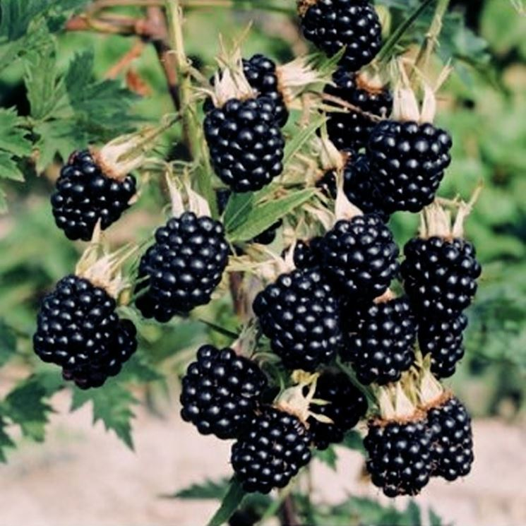
Словарно-орфографическая работа.
Ежеви́ка. Ёж (русск.)
Ежеви́чник.
Ежеви́чный (к/ч).
Ежевика получила такое название по сходству с ежом: побеги этого растения покрыты торчащими в разные стороны колючками и шипами.

Slide 3
Орфографическая работа.
Запишите слова, объясните написание гласных в слабой позиции: брош..ра, в..стибюль, б..тарея. к..л..кольчик.
Определите лексическое значение этих слов (запишите его).
Какие из них имеют не одно, а несколько лексических значений?

Slide 4
Коллективное составление словарной статьи о слове колокольчик
Колокольчик, -а, м. 1. Маленький колокол. По дороге зимней, скучной тройка борзая бежит, колокольчик однозвучный утомительно гремит. (А. Пушкин.) 2. Растение с цветами, похожими на колокольчик. Колокольчики мои, цветики степные! Что глядите на меня, темно-голубые? (А. Толстой.)
Дополнительное задание: в первом предложении (из примеров) подчеркнуть главные члены, во втором — обращение; объяснить постановку знаков препинания.

Slide 5
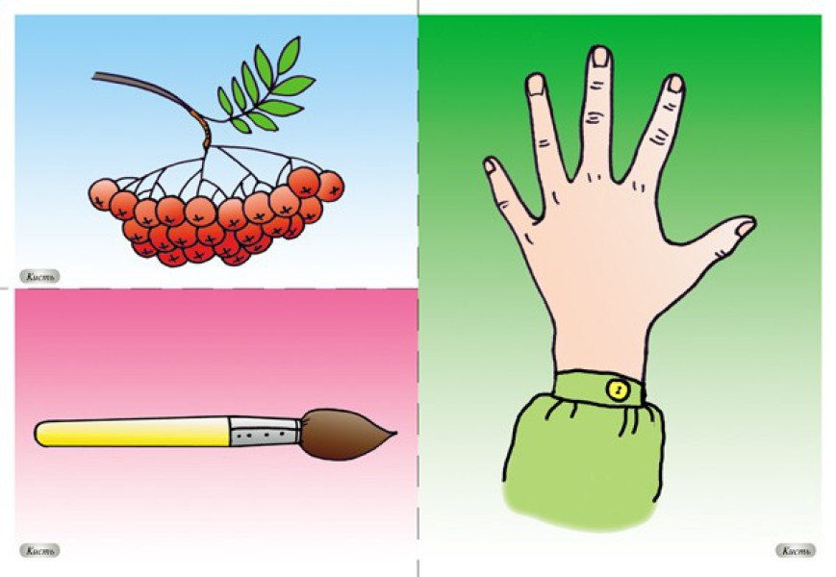
кисть
Вывод: одним и тем же словом могут быть названы только предметы, между которыми есть что-то общее, т. е. многозначное слово называет разные предметы, в чем-либо сходные между собой.
кисть
кисть

Slide 7
К однозначным или многозначным вы отнесете глагол протянули? Запишите три словосочетания: протянуть провод, протянуть канал, протянуть руку; установите в каком значении употреблен глагол протянуть в каждом из словосочетаний; обращаемся к вспомогательной записи на доске.
Протянуть. 1. Натянуть на каком-то расстоянии (провод). 2. Проложить, довести до какого-либо места (канал). 3. Вытянуть, выпрямить (руку).
— Что же сходного, общего между всеми этими значениями глагола протянуть?
В каждом из своих значений глагол протянуть указывает на протяженность чего-либо в пространстве.
В словарь современного русского литературного языка отмечает двенадцать значений этого глагола! Глаголы можно назвать «чемпионами» по многозначности.
У глагола идти, например, словарь отмечает более 20 значений,
у глагола ставить — 19!

Slide 8
Пять рабочих ставят дом,
ставит опыт агроном
(он растит такую рожь —
с головой в нее уйдешь).
Ставит счетчики монтер,
ставит фильмы режиссер.
(Снял он сказку «Колобок».
чтобы ты увидеть мог!)
Мама ставит пироги
(подойди и помоги).
А диагноз ставит врач:
«Просто насморк. Спи, не плачь!»
Если кончился рассказ,
ставить точку в самый раз.
Устный выборочный диктант с грамматико-лексическим заданием: выбрать из текста стихотворения «Обо всем» словосочетания глагол ставить + сущ.; указать, в каком значении употреблен глагол ставить в каждом из словосочетаний (или предложений, если иметь в виду текст стихотворения):
… — строить,
…— производить,
… — устанавливать,
… — снимать,
…— затевать,
…— определять болезнь,
…— графически изображать ее.
Г. Демыкина «Обо всем».

Slide 9
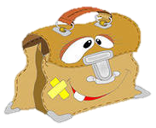
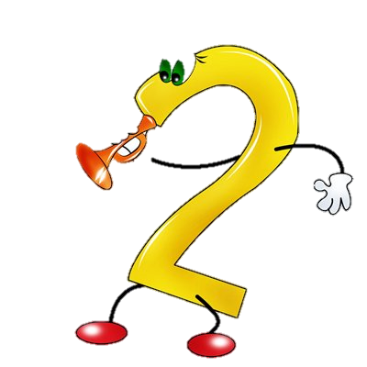
Кто что несет? (М. Яснов)
Семен портфель несет в руке,
Павлуша – двойку в дневнике.
Сережа сел на пароход –
Морскую вахту он несет.
Андрюша ходит в силачах –
Рюкзак несет он на плечах.
Задиру Мишу Петр побил –
Несет потери Михаил.
Степан не закрывает рот:
Он чепуху весь день несет!
ЗАДАНИЕ: Выписать глагол нести в составе словосочетаний.
Поясните, в каких значениях использован это глагол

Slide 10
Упражнение 332. Р а б о т а с т а б л и ц е й .
 | Количество лексических значений | Количество словарных статей в толковом словаре | Дополнительное средство для уяснения смысла слова
Однозначные слова
Многозначные слова

